Slide 1
基于内窥镜的手术机器人设计
王亦达、林思源、李奥齐
华中科技大学 机械科学与工程学院
2022年12月16日

Slide 2
Part1
研究背景
Part2
研究进展
器械建模、数学分析、手柄设计
Part3
下一步研究计划

Slide 3
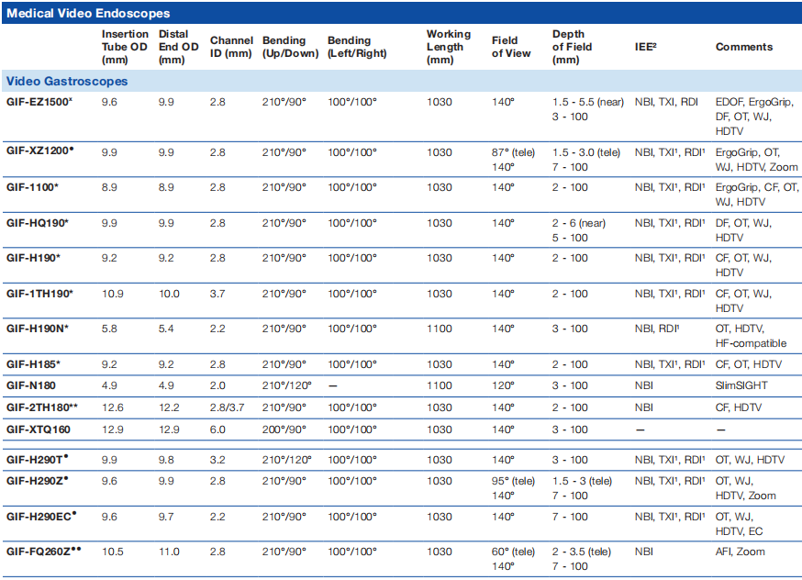
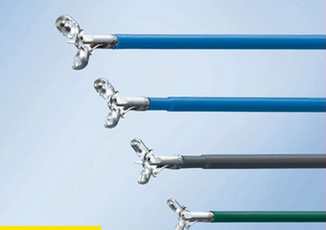
一、研究背景：现有器械的不足
当前国内外各公司生产的内窥镜设备中，极少见双通道型号的设备
当前商业化的内窥镜设备使用的手术器械均为被动器械，不能主动变形，灵活性差
奥林巴斯2022胃镜型号清单：只有一款双通道型号胃镜
被动式手术器械（活检钳）
Notes:
奥林巴斯双通道高亮显示

Slide 4
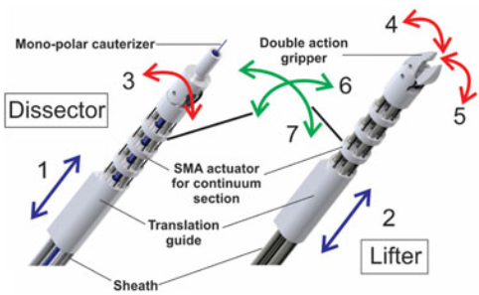
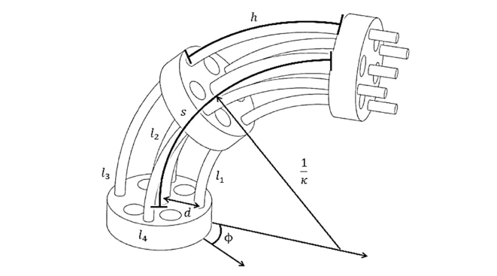
一、研究背景：前人对灵活手术器械的研究
2016年文献中的一款连续体手术器械
结构方面：
使用Ni-Ti丝连接各个关节
直径在4mm，匹配活检通道
性能方面：
负载能力为48g，足以适应手术需求
能够实现开合，弯曲，旋转，进出自由度
本文所提出的器械是找到的唯一一个能实现多自由度以及一定负载的活检器械

Slide 5
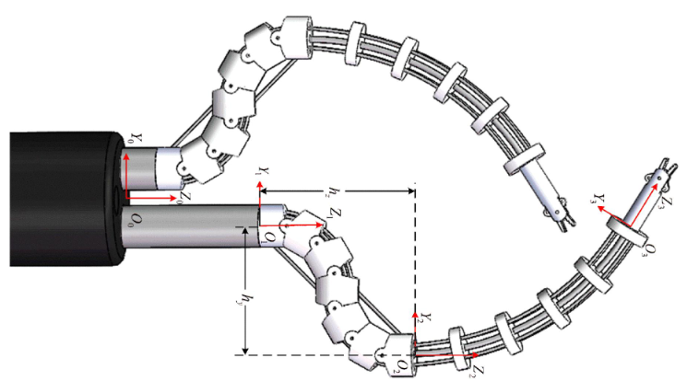
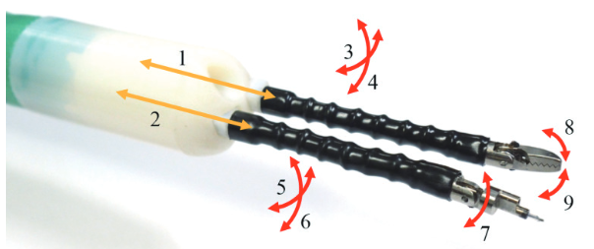
二、研究进展：当前项目要求
要求设计能够实现多自由度弯曲且具有更高负载能力的灵活活检钳
要求活检钳两臂能够向外张开
最终目标：有灵活变形能力的双通道内窥镜
当前目标：尺寸小，负载大，灵活的全新手术器械
另外要求：器械能够Y字展开，集中一点操作
器械的直径要求在4mm以下，负载能力要求达到120g

Slide 6
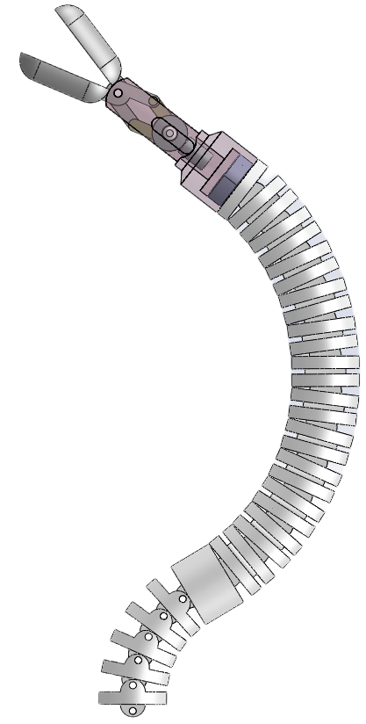
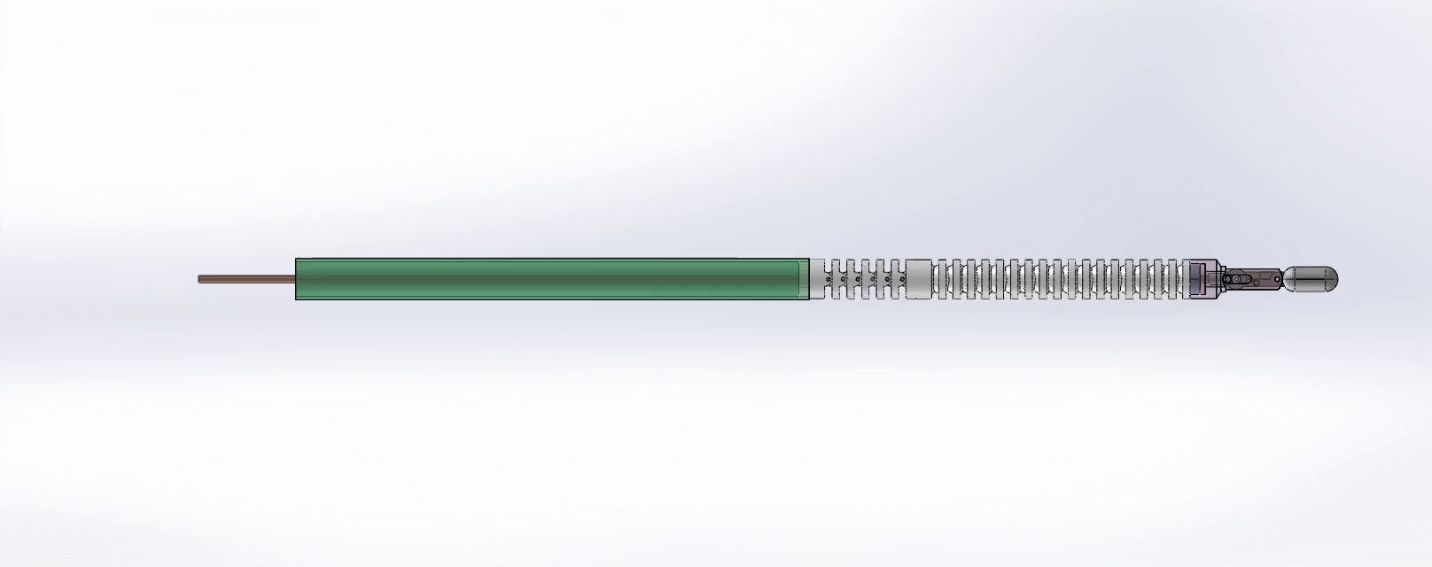
二、研究进展：器械建模
变形靠钢丝绳传动，钳口开合靠Ni-Ti合金丝传动(开合及转动)
近端采用铰链关节远，远端采用圆柱关节
可转动钳口
圆柱关节
铰链关节
所设计手术器械的运动原理示意动画
器械装配示意图

Slide 7
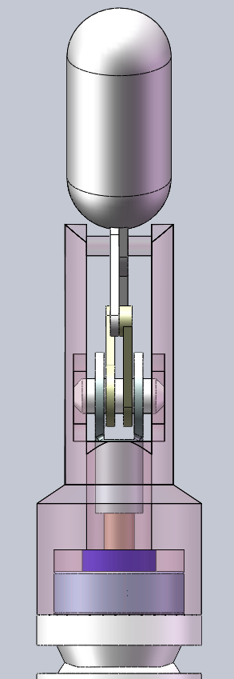
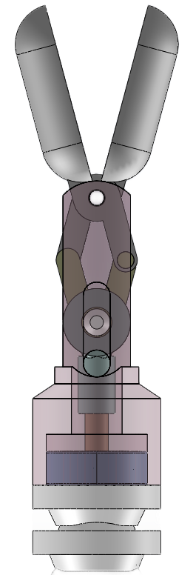
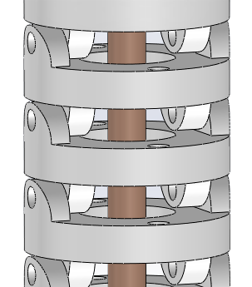
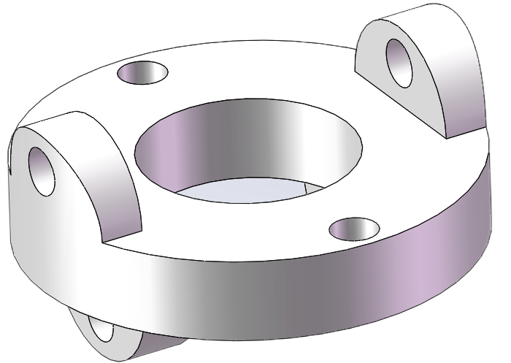
二、研究进展：器械建模
变形靠钢丝绳传动，钳口开合靠Ni-Ti合金丝传动(开合及转动)
近端采用铰链关节远，远端采用圆柱关节
钳口的张开与闭合通过直线推杆对Ni-Ti合金丝的推拉控制四杆机构实现
钳口的绕轴转动利用了Ni-Ti合金丝在弯曲状态下能够传递扭矩的特性，通过电机转动合金丝，带动钳口部分转动，而器械的主体部分不发生转动
实现Y字展开的近端关节仅需要一个自由度，故采用铰链式关节设计
钳口
铰链关节

Slide 8
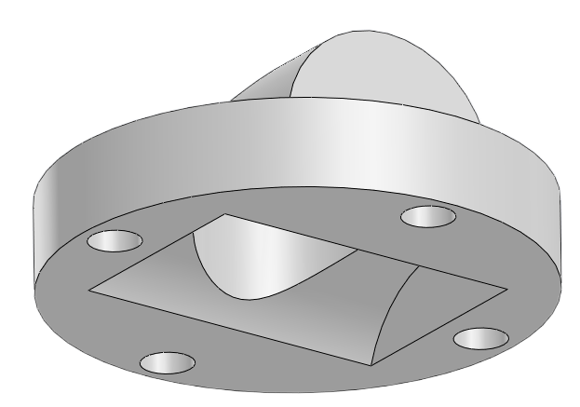
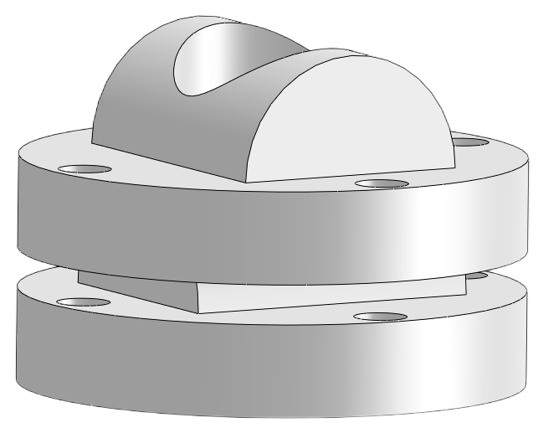
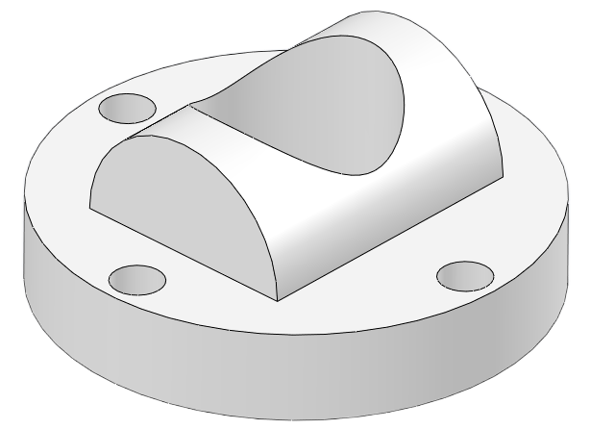
二、研究进展：器械建模
变形靠钢丝绳传动，钳口开合靠Ni-Ti合金丝传动(开合及转动)
近端采用铰链关节远，远端采用圆柱关节
为实现较高负载能力，选择采用接触面积较大的面接触关节
为避免在中心Ni-Ti合金丝带动钳口转动时，器械的其他部分发生不期望的绕轴转动，本结构中球状关节设计为圆柱结构，限制各个关节间的绕轴转动
为实现两个自由度的变形，圆柱关节的关节头和关节窝设计为正交布置
圆柱关节

Slide 9
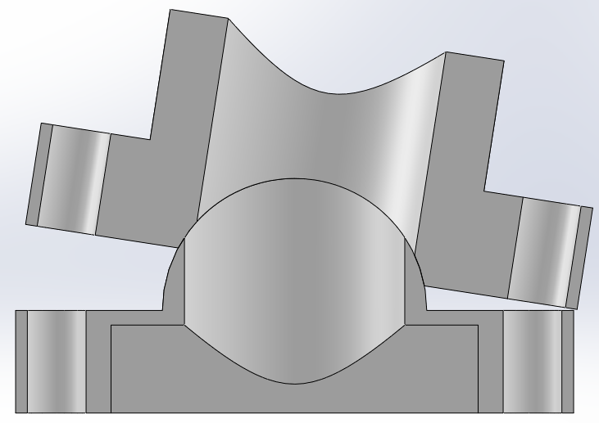
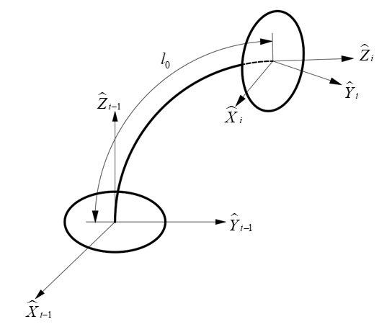
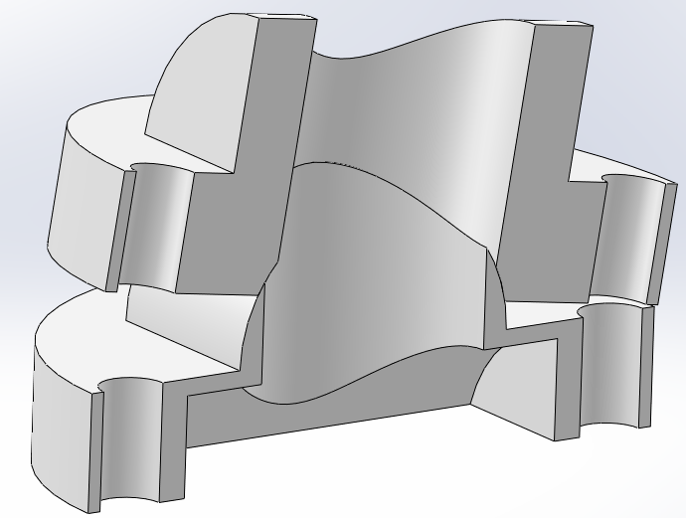
二、研究进展：数学模型
利用分段常曲率的方法建模
在不考虑接触和变形的情况下，每个关节可以简化成圆盘进行建模，且关节的厚度很小，近似为0。
以下采用分段常曲率模型
Notes:
原理图重新画 箭头方向 坐标系之间的定义

Slide 10
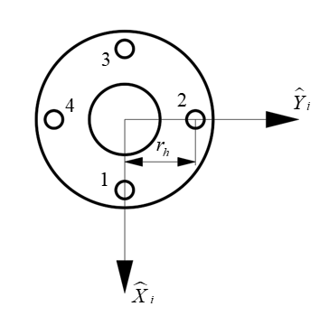
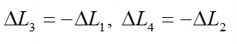
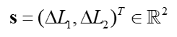
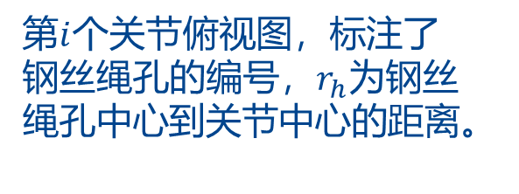
二、研究进展：数学模型
驱动空间描述
由于设计的圆柱关节有四个孔，可以穿4根钢丝绳，但是对向的钢丝绳变化量是一样的（一个伸长一个缩短）。
驱动空间总变量是4，除去两个约束关系，最后的独立变量是2，故驱动空间维数也是2
第$i$个关节俯视图，标注了钢丝绳孔的编号，$r_{h}$为钢丝绳孔中心到关节中心的距离。
Notes:
矢量：斜体加粗小写
矩阵：斜体加粗大写
标量常量：正体不加粗
变量：斜体不加粗

Slide 11
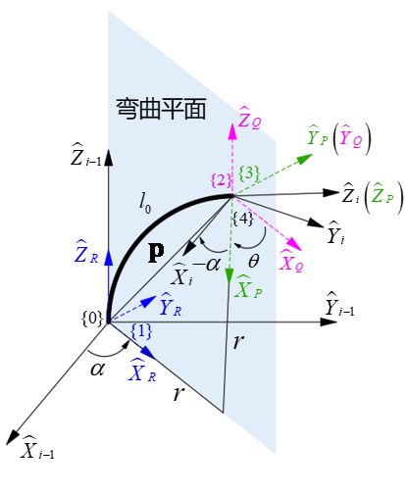
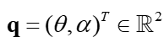
二、研究进展：数学模型
关节空间描述
由于圆柱关节的特性，不考虑扭转，关节空间只使用两个角度参数即可进行表达运动，故关节空间维数是2
Notes:
矢量：斜体加粗小写
矩阵：斜体加粗大写
标量常量：正体不加粗
变量：斜体不加粗

Slide 12
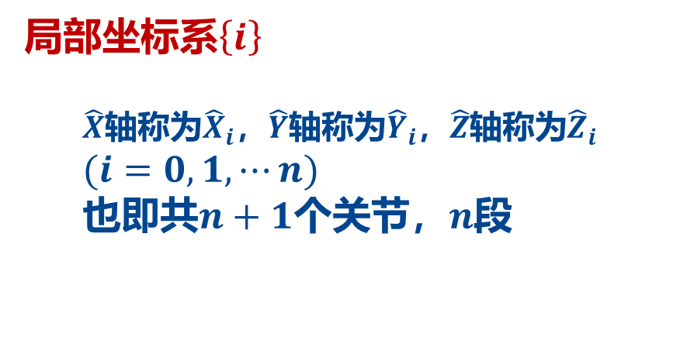

二、研究进展：数学模型
坐标系定义
局部坐标系$\left\{i\right\}$
$\hat{X}$轴称为${\hat{X}}_{i}$，$\hat{Y}$轴称为${\hat{Y}}_{i}$，$\hat{Z}$轴称为${\hat{Z}}_{i}$
$$(i=0,1,⋯n)$$
也即共$n+1$个关节，$n$段
基坐标系$\left\{b\right\}$
对应局部坐标系$\{0\}$

Slide 13
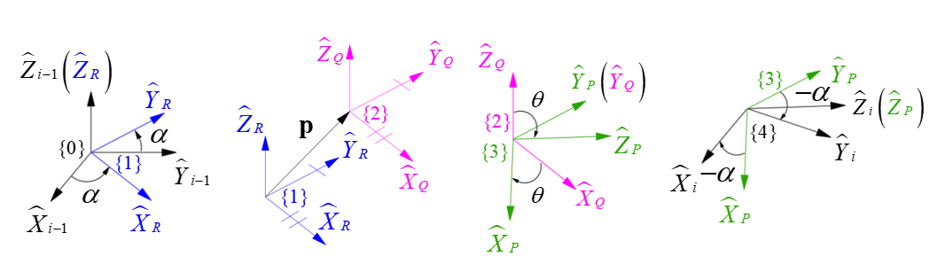
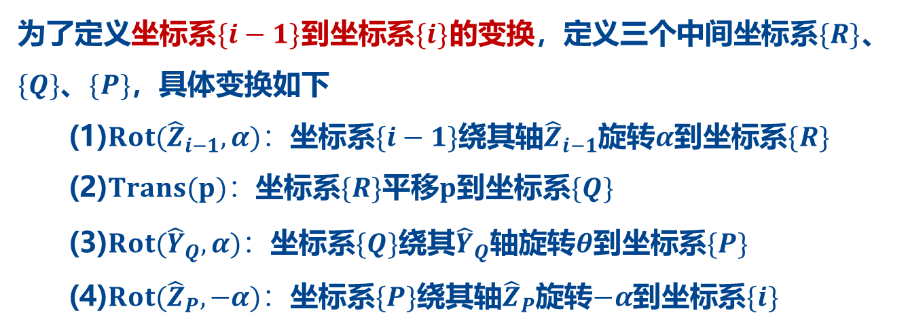
二、研究进展：数学模型
坐标系变换
为了定义坐标系$\{i−1\}$到坐标系$\{i\}$的变换，定义三个中间坐标系$\{R\}$、$\{Q\}$、$\{P\}$，具体变换如下
(1)$Rot({\hat{Z}}_{i−1},α)：$坐标系$\{i−1\}$绕其轴${\hat{Z}}_{i−1}$旋转$α$到坐标系$\{R\}$
(2)$Trans(p)：$坐标系$\{R\}$平移$p$到坐标系$\{Q\}$
(3)$Rot({\hat{Y}}_{Q},α)：$坐标系$\{Q\}$绕其${\hat{Y}}_{Q}$轴旋转$θ$到坐标系$\{P\}$
(4)$Rot({\hat{Z}}_{P},−α)：$坐标系$\{P\}$绕其轴${\hat{Z}}_{P}$旋转$−α$到坐标系$\{i\}$
(1)
(2)
(3)
(4)
Notes:
表示清楚关系

Slide 14
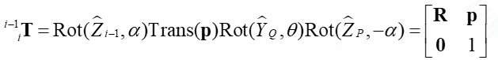
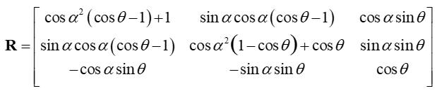
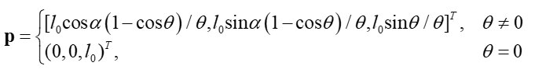
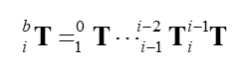
二、研究进展：数学模型
坐标系变换
上述坐标变换均是在运动坐标系中得到，故齐次变换矩阵获得满足右乘法则：
式中：
第$i$个关节局部坐标系$\{i\}$在基坐标系$\{b\}$下的齐次变换矩阵为
Notes:
表示清楚关系

Slide 15
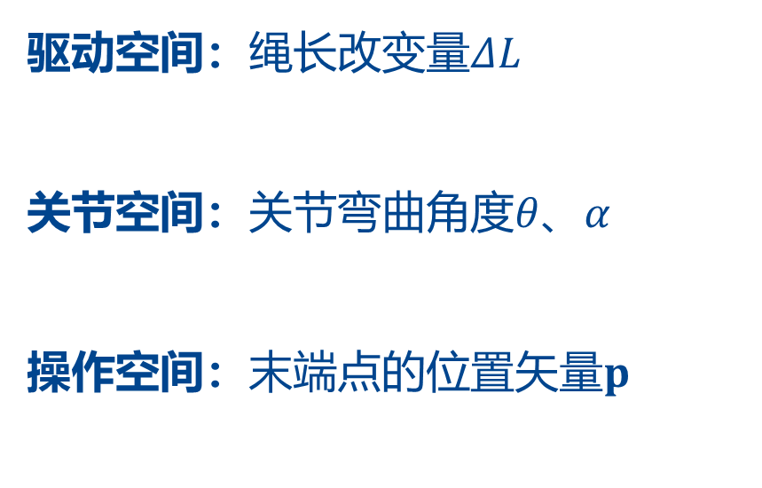
二、研究进展：数学模型
单段连续体机器人运动学描述
驱动空间：绳长改变量$ΔL$
关节空间：关节弯曲角度$θ、α$
操作空间：末端点的位置矢量$p$

Slide 16
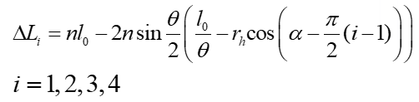
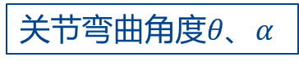

二、研究进展：数学模型
单段连续体机器人运动学描述
关节空间到驱动空间逆运动学
绳长改变量$ΔL$
关节弯曲角度$θ、α$

Slide 17
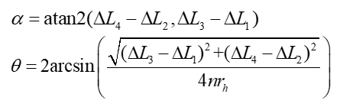
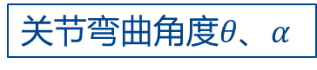

二、研究进展：数学模型
单段连续体机器人运动学描述
驱动空间到关节空间正运动学
绳长改变量$ΔL$
关节弯曲角度$θ、α$

Slide 18
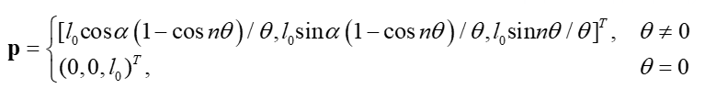
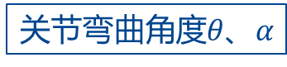

二、研究进展：数学模型
单段连续体机器人运动学描述
关节空间到操作空间正运动学
关节弯曲角度$θ、α$
末端的位置矢量$p$
Notes:
行向量用括号 矩阵用中括号

Slide 19
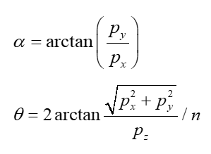
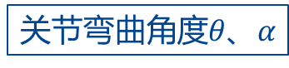
二、研究进展：数学模型
利用分段常曲率的方法建模：单段连续体机器人
操作空间到关节空间逆运动学
关节弯曲角度$θ、α$
末端的位置矢量$p$
Notes:
驱动空间是指手 手和关节角度怎么映射的要搞清楚 中间环节的设计怎么设计实现也有讲究

Slide 20
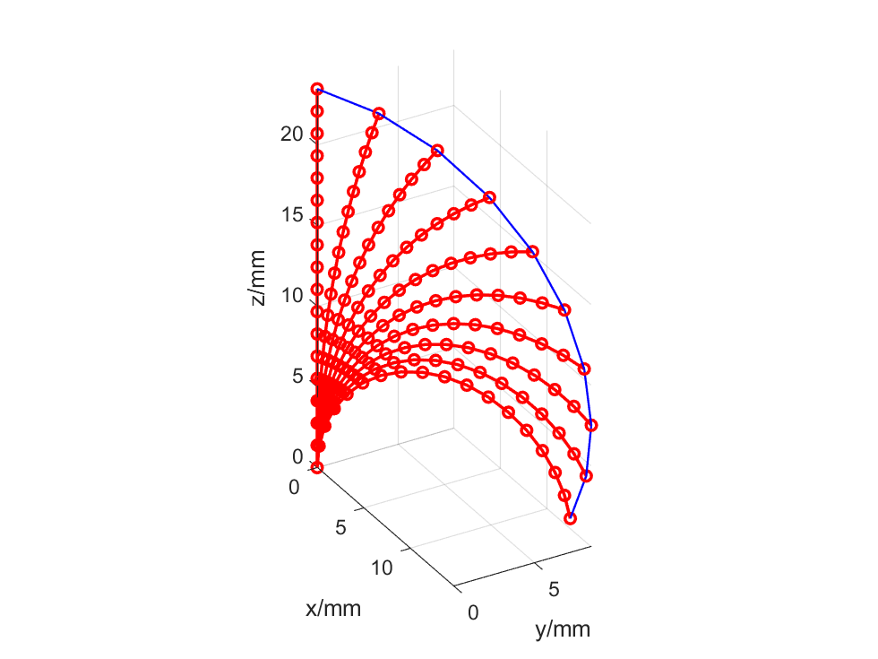
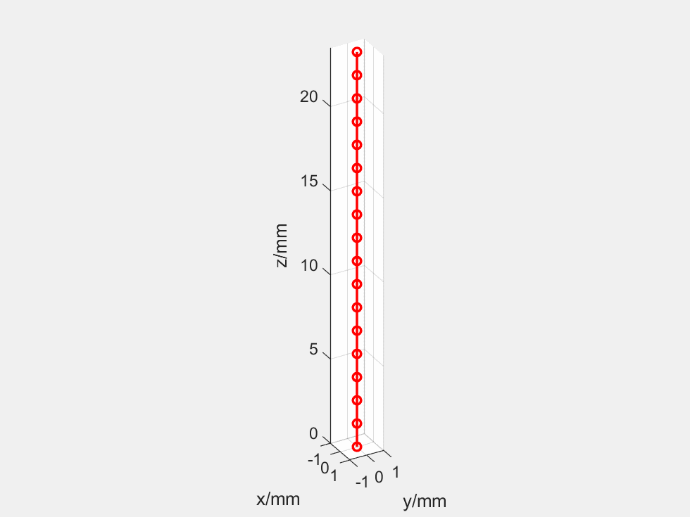
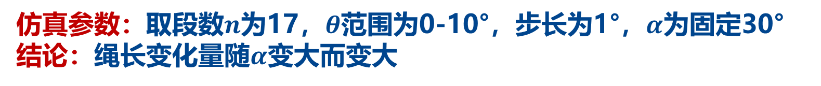
二、研究进展：数学模型
单段连续体机器人绳长变化量和弯曲角度之间的关系
仿真参数：取段数$n$为17，$θ$范围为0-10°，步长为1°，$α$为固定30°
结论：绳长变化量随$α$变大而变大

Slide 21
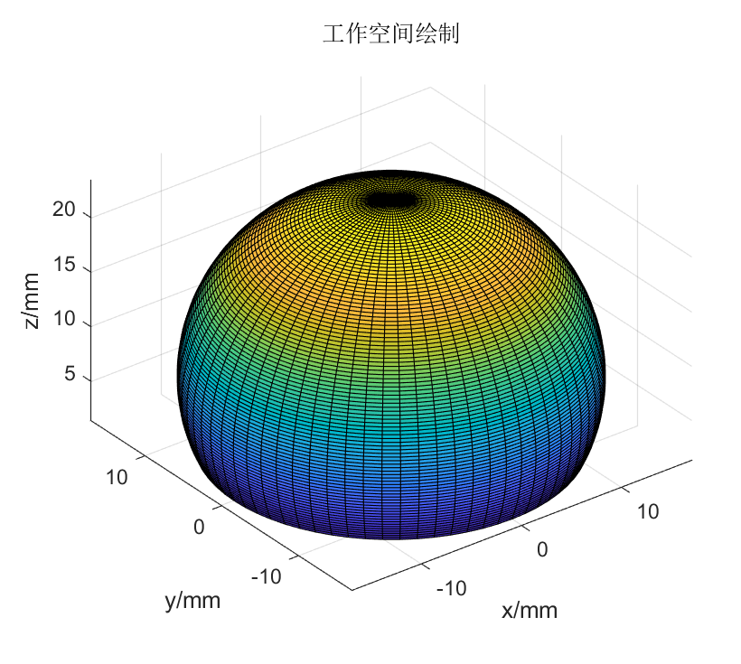
二、研究进展：数学模型
单段连续体机器人的工作空间
 | 单段连续体机器人
自由度 | 2
段数 | 17
θ取值范围 | 0°-10°
θ步长 | 0.1°
α取值范围 | 0°-360°
α步长 | 5°
结论：单段连续体机器人的工作空间大体为一个半球形
椭球关节各个方向的最大角度不同，后续还要根据实际改进
Notes:
工作空间的图有阴影 有立体感 不能有空

Slide 22
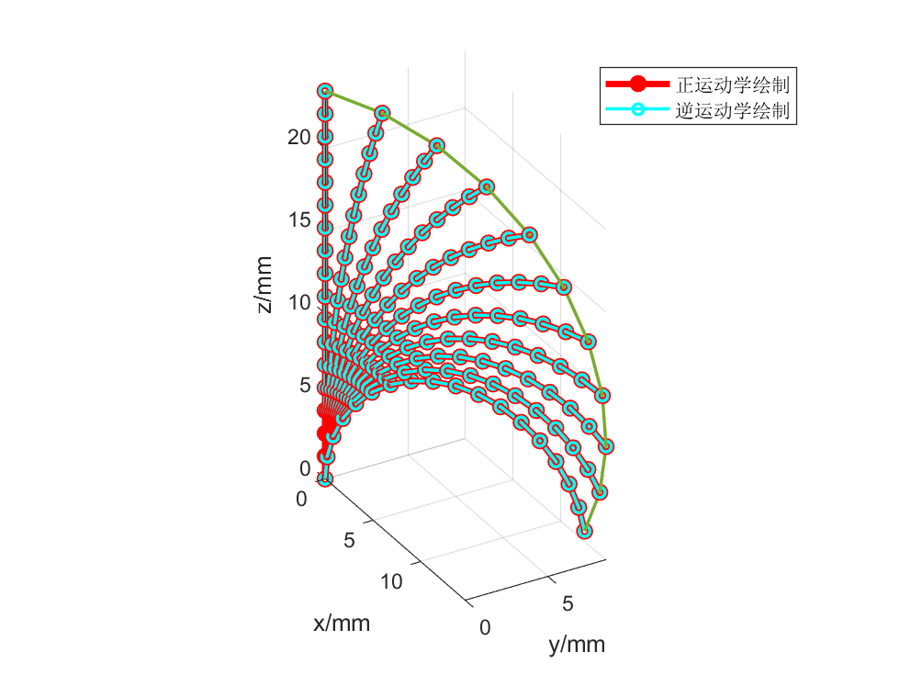
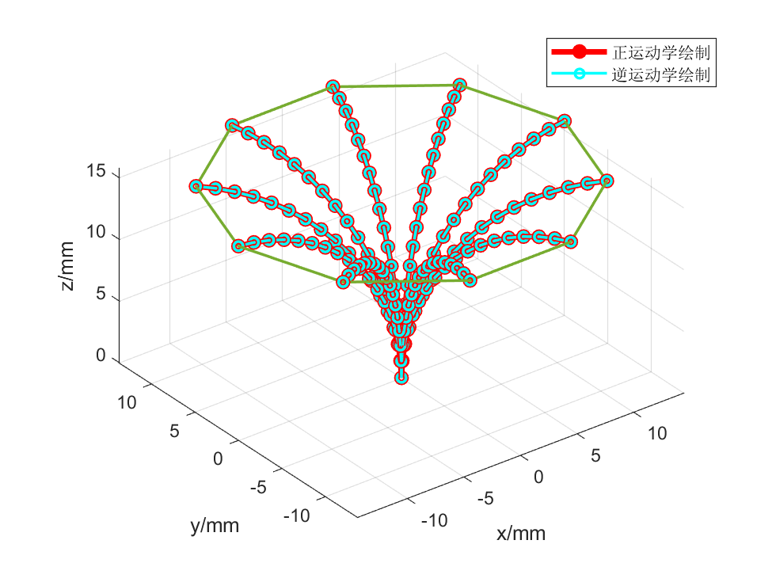
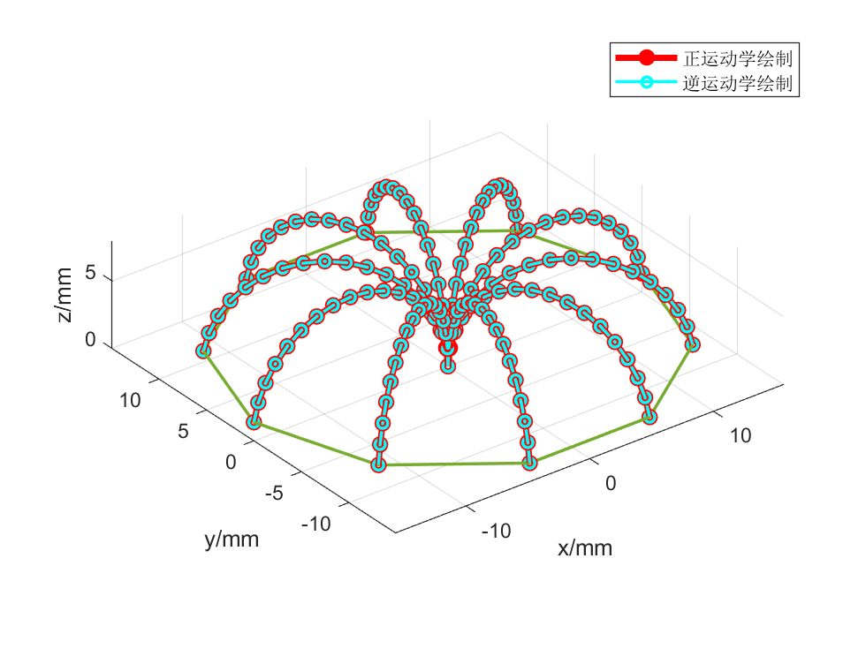
二、研究进展：数学模型
单段连续体机器人正运动学和逆运动学验证
验证思路：
正运动学求末端点，逆运动学用可达末端点反解画出骨架对比

Slide 23
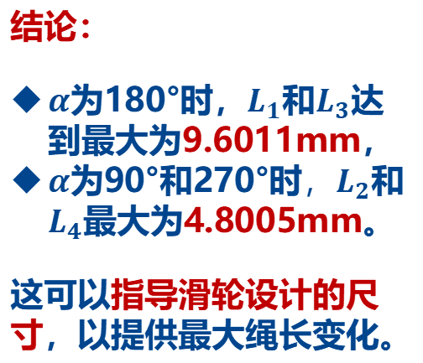
二、研究进展：数学模型
弯曲至极限位置（$θ$为10度时）周向绳长变化
9.6011
结论：
$α$为180°时，$L_{1}$和$L_{3}$达到最大为9.6011mm，
$α$为90°和270°时${，L}_{2}$和$L_{4}$最大为4.8005mm。
这可以指导滑轮设计的尺寸，以提供最大绳长变化。
4.8005
4.8005
9.6011

Slide 24
二、研究进展：数学模型
弯曲$θ$为5度时周向末端误差
结论：末端距离误差维持在$10^{−14}−10^{−15}$的量级，验证了逆运动学的正确性
Notes:
误差是哪里来的 正反解怎么不统一

Slide 25
二、研究进展：数学模型
单方向弯曲（$α$不变）时末端误差图
结论：末端距离误差维持在$10^{−14}−10^{−15}$的量级，验证了逆运动学的正确性
Notes:
误差是绝对误差还是相对误差的好 是不是和长度有关系

Slide 26
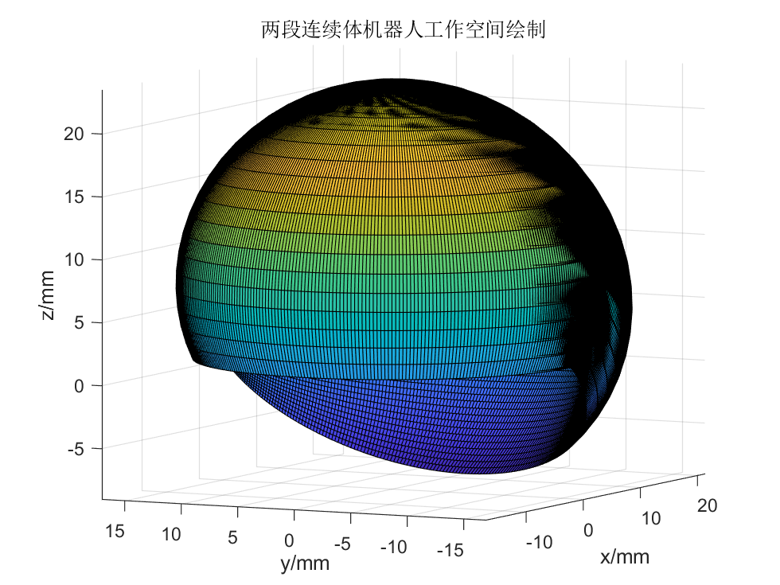
二、研究进展：数学模型
两段连续体机器人运动学
 | 第一段连续体 | 第二段连续体
自由度 | 1 | 2
段数 | 4 | 17
θ取值范围 | 0°-10° | 0°-10°
θ步长 | 0.5° | 0.5°
α取值范围 | 0°-360° | 恒定0°
α步长 | 1° | -
Notes:
误差是绝对误差还是相对误差的好 是不是和长度有关系

Slide 27
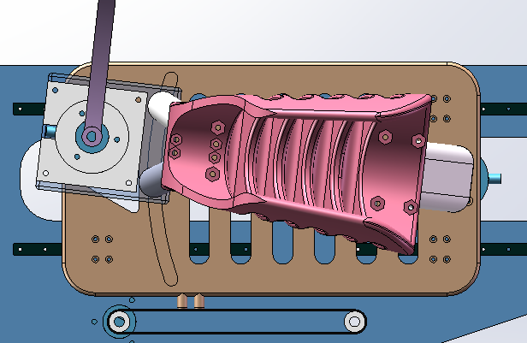



二、研究进展：手柄设计
通过手柄，将人手的运动映射为电机带动钢丝绳的运动，控制末端姿态
K-FLEX手术机器人手柄
手柄的示意图及实物图

Slide 28

二、研究进展：手柄设计
通过手柄，将人手的运动映射为电机带动钢丝绳的运动，控制末端姿态
手柄的运动效果

Slide 29




三、下一步研究计划
搭建实验平台，对放大10倍后的3D打印件的运动能力进行验证，走通运动原理
中间的直线推杆通过推拉Ni-Ti合金丝控制活检钳的开合
中间的一个电机通过锥齿轮传动，带动推杆绕轴转动，控制钳口旋转
周围的三个电机分别缠绕一对钢丝绳，控制远端的两个自由度和近端的一个自由度
实验台下方的电动滑台控制器械的进出自由度
适配放大后3D打印件的实验台

Slide 30

三、下一步研究计划
继续深入手术器械运动学数学模型
结合亦达的设计建立数学模型，具体包括：
两段手术器械运动学模型整理完善
雅克比矩阵推导速度
驱动绳力模型分析
……
搭建模型以更好地验证实际效果。

Slide 31

三、下一步研究计划
手柄设计，走通原理
完善握把部分的设计，通过握把的动作控制钳口的开合和旋转的具体结构设计
进一步熟悉编码器的使用，为下一步建立控制系统做好准备
继续优化结构，解决运动受阻的问题

Slide 32
感谢各位专家！

